Slide 1
KHỞI ĐỘNG

Slide 2


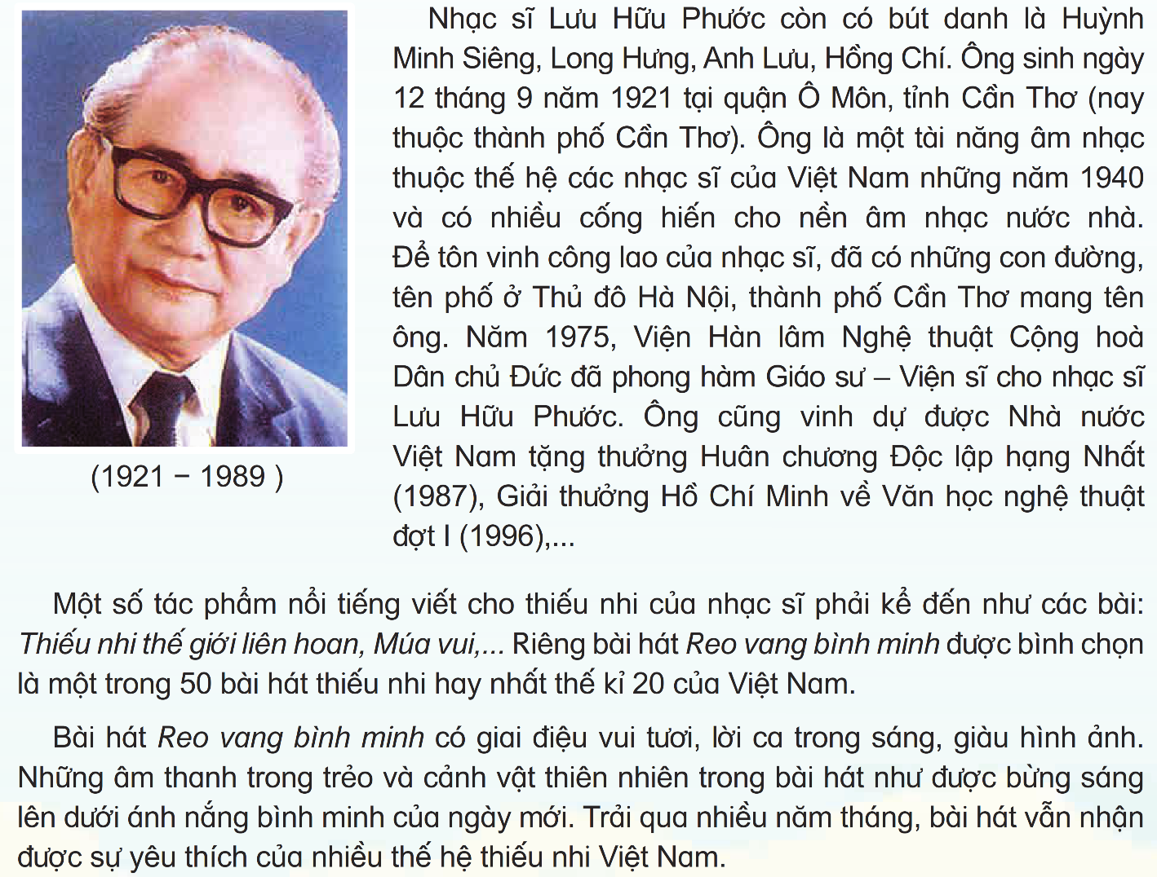
NHẠC SĨ LƯU HỮU PHƯỚC VÀ BÀI HÁT REO VANG BÌNH MINH

Slide 3

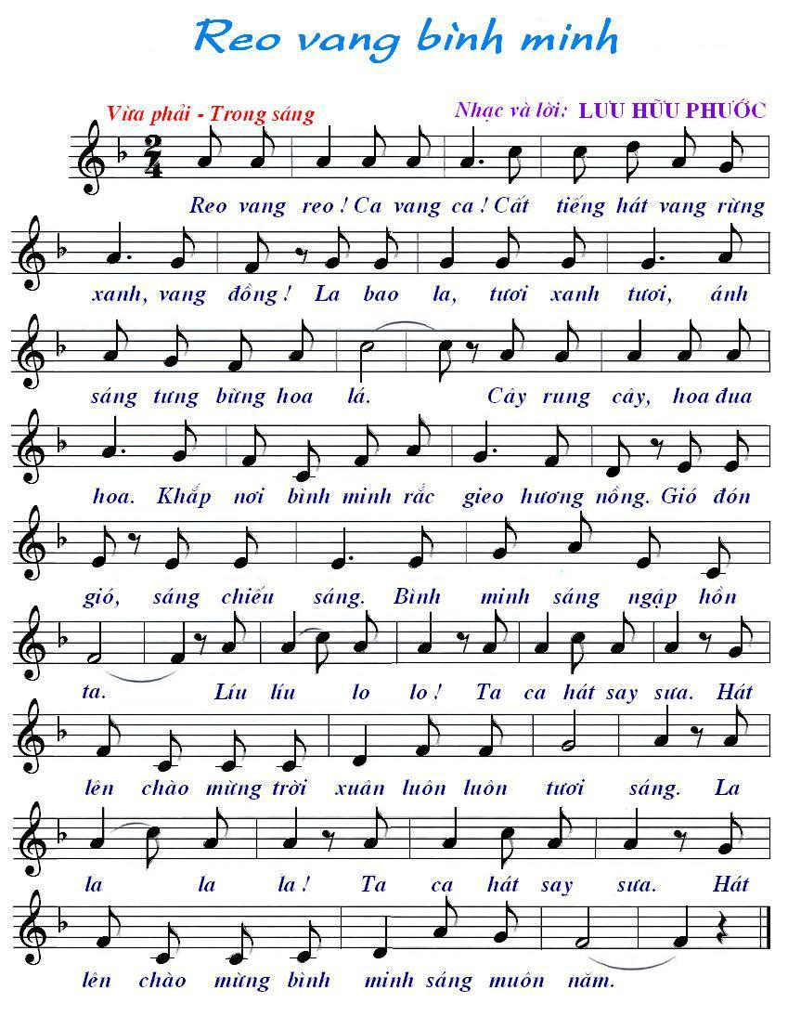

Slide 4
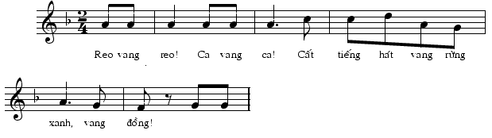

Nghe lại bài hát và gõ theo nhịp

Slide 5
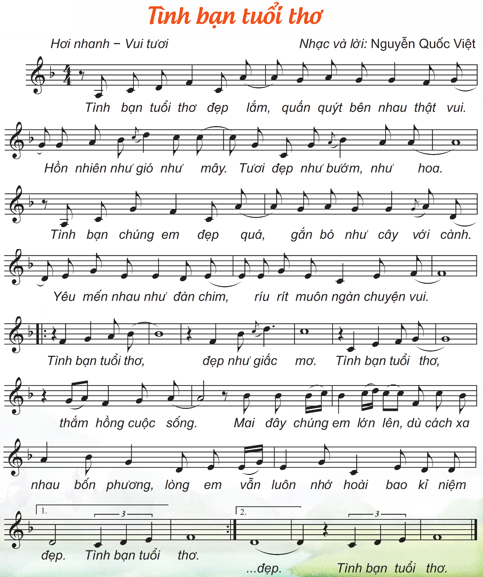

Slide 6



Chúc quý thầy cô mạnh khỏe
Các em học sinh chăm ngoan học giỏi

